Slide 1

SENALDIA
“Tu estudio tu tiempo”

Slide 2
OBJETIVO GENERAL
Diseñar una aplicación web que permita consultar los horarios establecidos para cada trimestre de los aprendices del SENA CEET sede Colombia.

Slide 3
OBJETIVOS ESPECIFICOS
Contribuir con la mejora y la innovación del sistema de horarios del SENA CEET sede Colombia por medio una aplicación web.
Facilitar la información a aprendices, instructores y administrativos sobre los horarios, ambientes, sedes y novedades del SENA.
Mejorar la forma que se brinda la información a aprendices, instructores y administrativos sobre los horarios y ambientes.

Slide 4
PLANTEAMIENTO DEL PROBLEMA
El SENA cuenta con un sistema de horarios para el CEET que para su creación y actualización se utiliza Excel como herramienta de consolidación de información y el correo electrónico como instrumento de notificación de novedades, esto ocasiona que el proceso de registro y publicación de los horario requiera mucho tiempo.

Slide 5
ALCANCE DEL PROYECTO
Con la creación de la aplicación web en .NET en un tiempo estimado de 24 meses, se pretende a nivel institucional resolver problemas y satisfacer necesidades, controlando y mejorando el sistema de información de horarios, de la sede Colombia facilitando la búsqueda a aprendices, instructores y administrativos, transformando el sistema de forma crítica a creativa aplicando conocimientos sistemáticos.

Slide 6
JUSTIFICACION
En el SENA CEET sede Colombia hay un sistema poco eficiente para la creación y divulgación de horarios, por esta razón se vio la necesidad de diseñar una aplicación que sea agradable y sencilla de usar para la comunidad SENA sede Colombia.
Con este aplicativo web se requiere que con solo ingresar el numero de documento se puedan ver horarios, ambientes e información de instructores o de la ficha en la que se encuentra cada aprendiz e instructor.
Se realizara por medio de un aplicativo web con el cual el proceso sea mas ágil y seguro
Notes:
El Instructor es quien elige la línea de proyecto y será la misma para toda la Ficha. Adicional debe estipular que deben ser equipos de máximo de 5 aprendices por proyecto.
El Instructor definirá una actividad con el grupo para concertar la línea a elegir.

Slide 7
INFORME DE LEVANTAMIENTO DE INFORMACION
TECNICAS E INSTRUMENTOS
Encuestas
Entrevistas

Slide 8
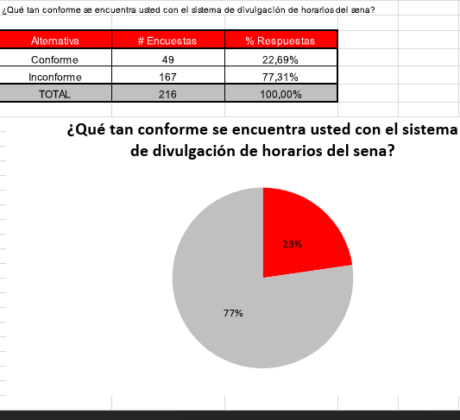
ENCUESTAS

Slide 9
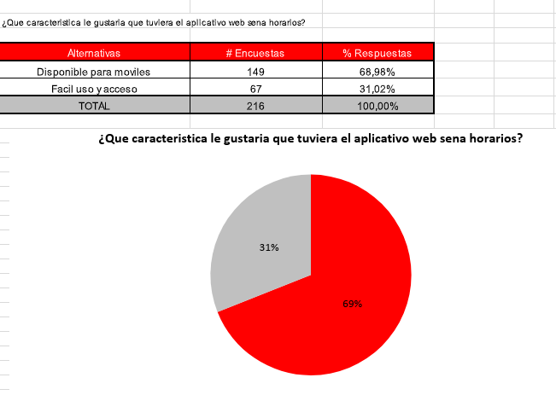

Slide 10
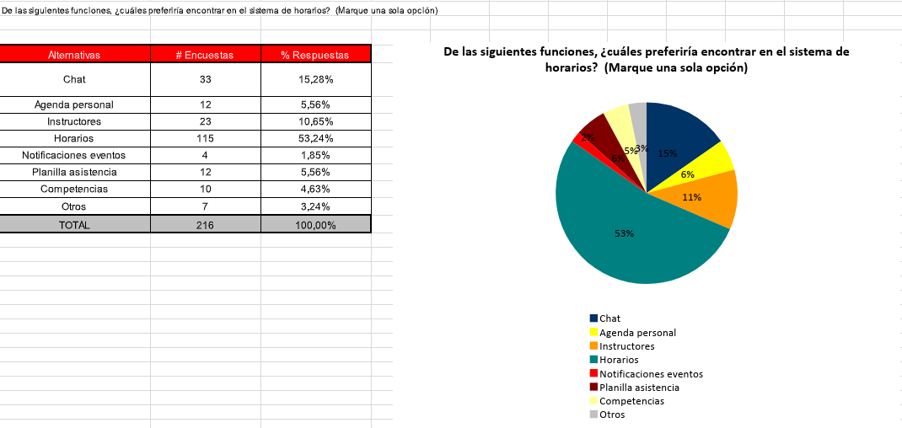

Slide 11
CONCLUSIONES
De la encuesta realizada a través de un formulario en Google Docs., referente al proyecto de aplicación (software) de horarios ,con lo cual se concluye lo siguiente:
La mayor población de los aprendices del SENA CEET sede Colombia, se encuentra inconforme con el sistema de horarios que maneja actualmente con un 77.31 % y conformes con un 22.69%. Lo que nos indica que el aplicativo web generará un cambio agradable.

Slide 12
CONCLUSIONES
Observamos en la pregunta numero 1. Que los aprendices consideran en un 87,96% que si se puede crear una aplicación que de mejora a la divulgación de horarios contra un 7,8% que no lo considera necesario; los instructores con un 3,24% consideran que si es necesario. De acuerdo a lo anterior es notoriamente Claro que existe la necesidad de crear una aplicación (software) que nos brinde mayor agilidad en el reporte de horarios Sena.
Los aprendices del Sena esta poco conformes con la divulgación de horarios en un 69,43% . Los instructores del Sena se sienten poco conformes en 1,85%. Se evidencia que a la fecha contamos con poca información en la remisión de los horarios para lo cual es fundamental implementar una nueva aplicación que brinde mayor reporte.

Slide 13
CONCLUSIONES
Se cuenta con un 45,12% de los integrantes del Sena que desean que la aplicación de horarios creada esté disponible en dispositivos móviles ya que hoy en día todo se maneja por este medio
Podemos evidenciar que la creación de una aplicación (software) para la consulta de horarios, ambientes, será de gran ayuda para aprendices e instructores ya que permitiría la consulta de una manera mucho mas rápida ágil y dinámica.
Notes:
- se evidencia en el proyecto que realizaron el prototipo no funcional usando CSS a partir de un mockup o wireframe
****** - se evidencia en el proyecto que se realizo el codigo según el diagrama de clases usando el lenguaje JAVA - se evidencia el proyecto realizado minimo con javaFX o java swing terminado en su totalidad con estas tecnologias

Slide 14
CONCLUSIONES
Por estos resultados podemos concluir que la mayoría de los encuestados (aprendices, instructores) expresan la importancia de consultar horarios ambientes de una manera mas fácil, mediante dispositivos móviles. La mayoría de los encuestados pensaban que aunque se puede consultar inicialmente los horarios, no tenemos control completo. En una gran mayoría, los encuestados piensan que seria un gran cambio e innovación para la población del Sena.
Nuestra conclusión tras analizar la encuesta es que existe una gran necesidad por tener todo lo relacionado con temas de horarios sedes, clases en un solo lugar o aplicación, y por ello nuestro proyecto es de suma importancia

Slide 15

IEEE 830

Slide 16
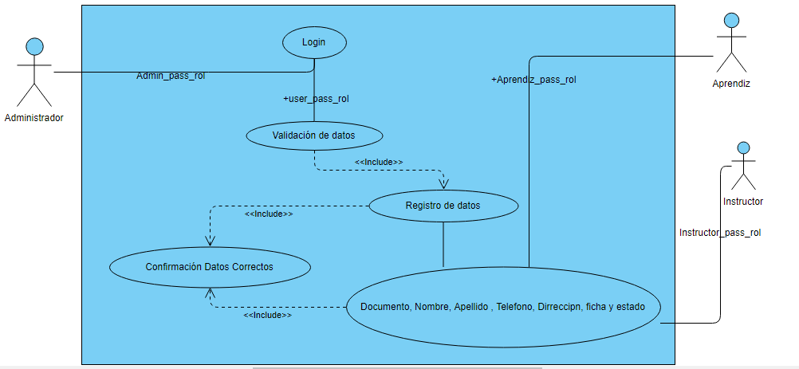
REQUERIENTOS Y CASO DE USO GESTIONAR BASE DE DATOS

Slide 17
REQUERIMIENTO NO FUNCINAL
Identificación del requerimiento | RFN
Nombre del requerimiento | Usabilidad
Características | Sencilla y cómoda
Descripción del requerimiento | Obtener la facilidad para los usuarios. Debe permitir su cierre siempre y cuando la consulta finalice de manera satisfactoria.
Propiedad del requerimiento: alta
Identificación del requerimiento | RFN
Nombre del requerimiento | Seguridad
Características | Verificación de usuario
Descripción del requerimiento | Se le requiere al usuario número de documento y contraseña.
Propiedad del requerimiento: alta

Slide 18
REQUERIMIENTO NO FUNCINAL
Identificación del requerimiento | RFN
Nombre del requerimiento | Mantenibilidad
Características | Fácil mantenimiento
Descripción del requerimiento | El sistema nos muestra un mensaje del error los cuales conlleven a una identificación inmediata de la causa o motivo.
Propiedad del requerimiento: alta
Identificación del requerimiento | RFN
Nombre del requerimiento | Disponibilidad del sistema
Características | La disponibilidad de este sistema debe ser 100% permanente ya que en cualquier momento se puede requerir de su utilización.
Descripción del requerimiento | También se garantiza la seguridad del almacenamientos de datos.
Propiedad del requerimiento: alta

Slide 19
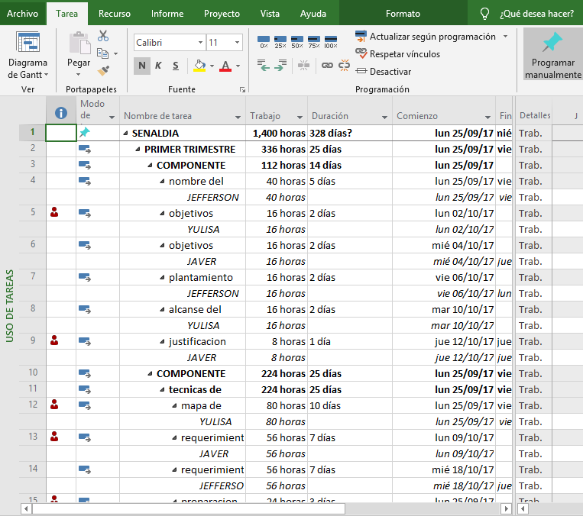
DIAGRAMA DE GANTT

Slide 20
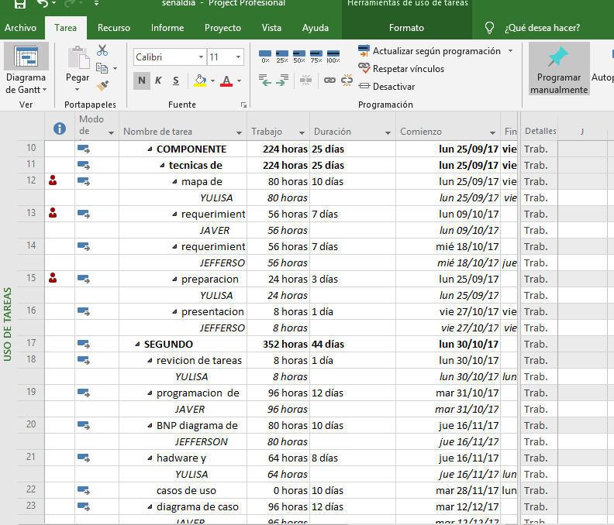
DIAGRAMA DE GANTT

Slide 21
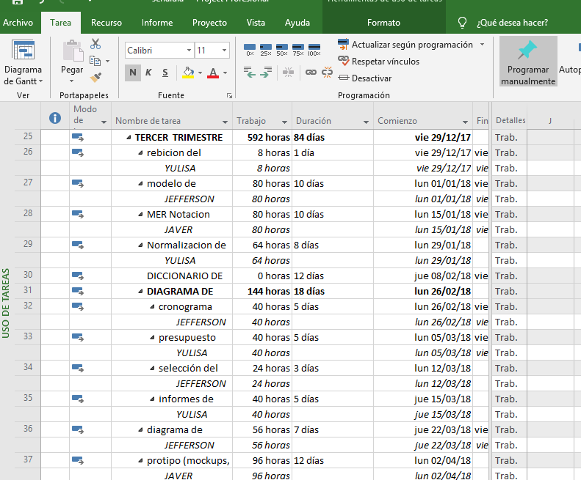
DIAGRAMA DE GANTT

Slide 22
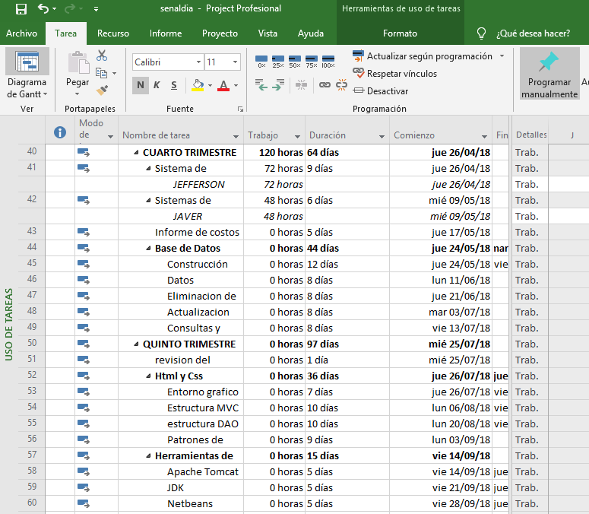
DIAGRAMA DE GANTT

Slide 23
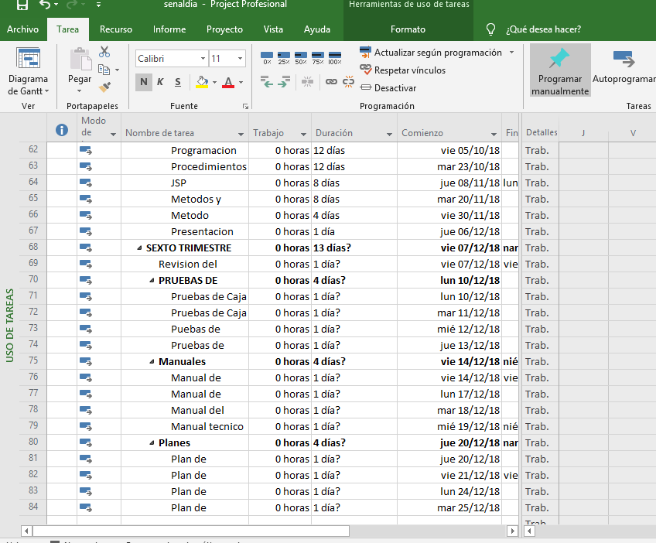
DIAGRAMA DE GANTT

Slide 24
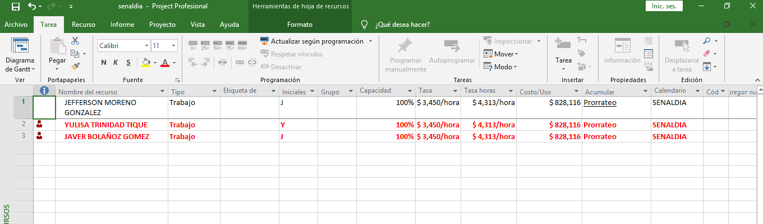
DIAGRAMA DE RECURSOS

Slide 25
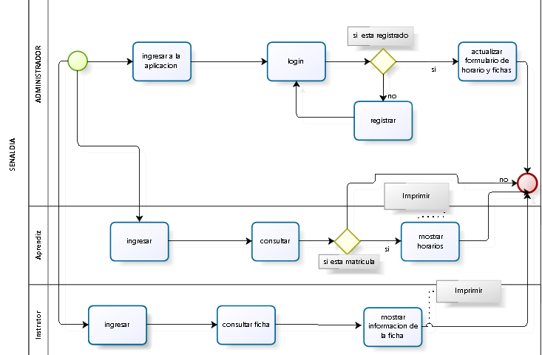
DIAGRAMA DE PROCESOS

Slide 26
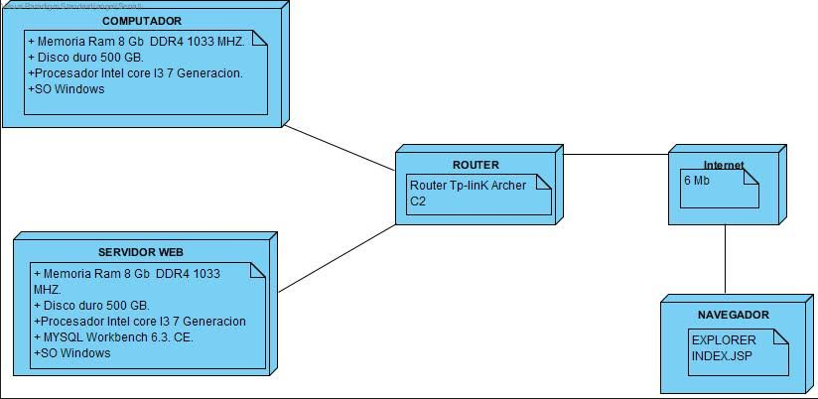
DIAGRAMA DE DISTRIBUCIÓN

Slide 27
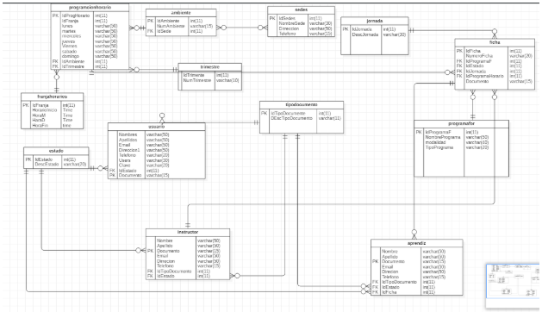
DIAGRAMA DE ENTIDAD Y RELACIÓN

Slide 28
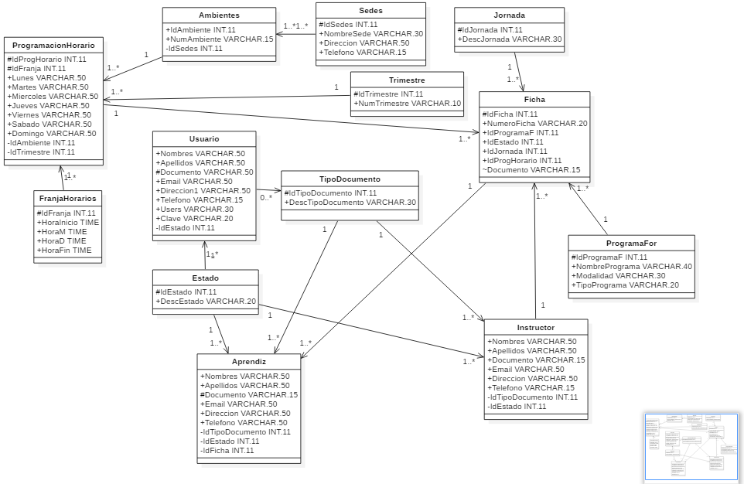
DIAGRAMA DE CLASE

Slide 29
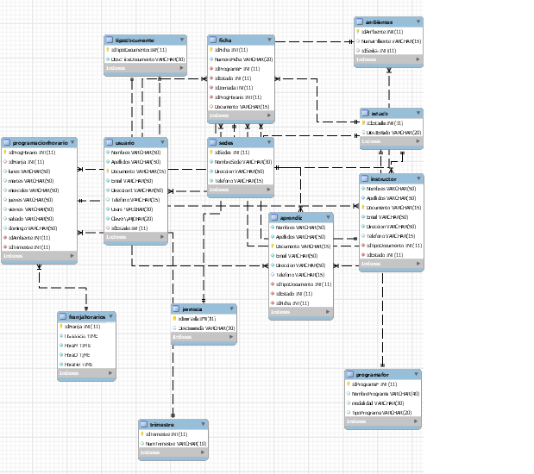
DIAGRAMA BASE DE DATOS

Slide 30
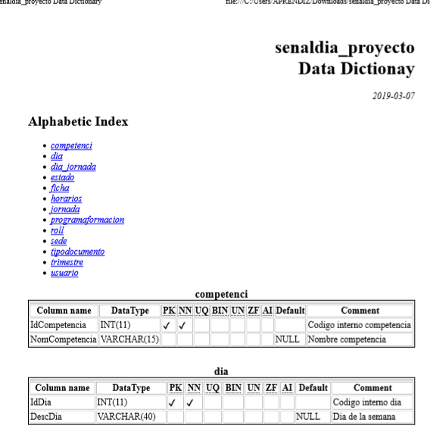
DICCIONARIO DE DATOS

Slide 31
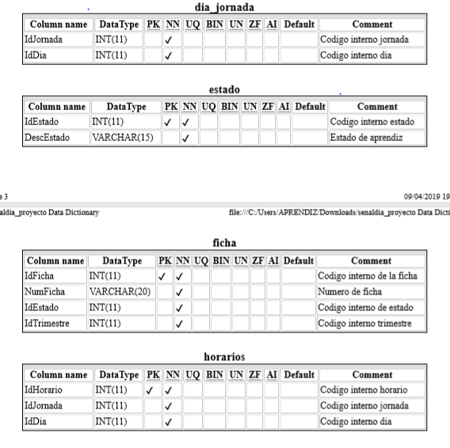
DICCIONARIO DE DATOS

Slide 32
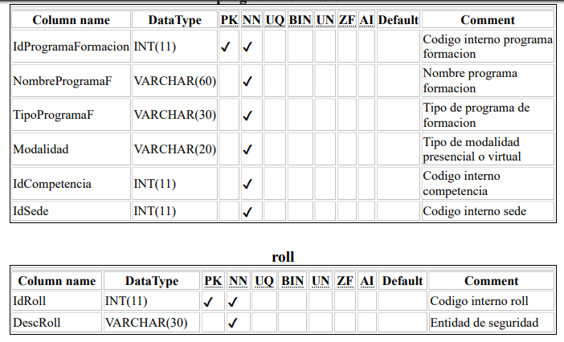
DICCIONARIO DE DATOS

Slide 33
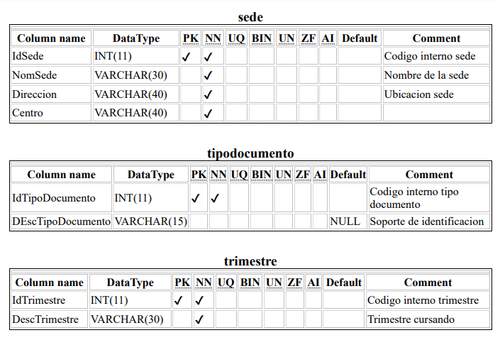
DICCIONARIO DE DATOS

Slide 34
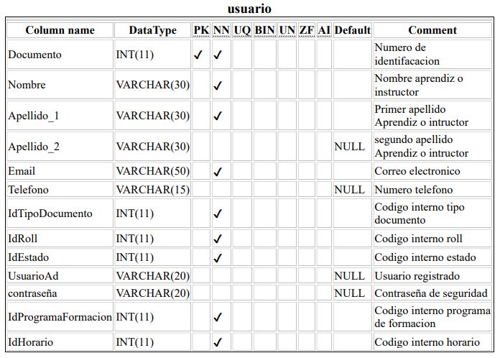
DICCIONARIO DE DATOS

Slide 35
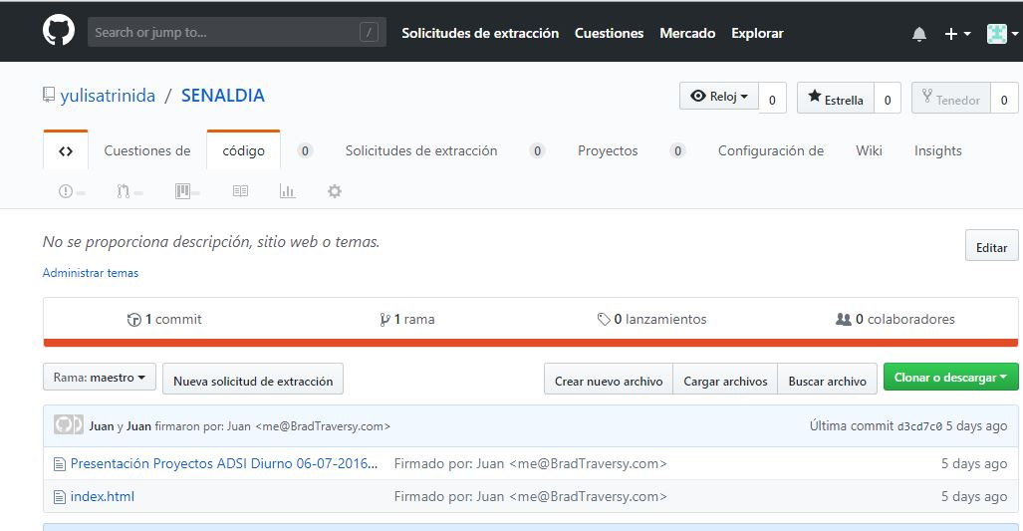
CONTROL DE VERSIONES https://github.com/yulisatrinida/SENALDIA

